Slide 1
Semantisatieverhaal: Jullie hebben allemaal wel eens van de Scouting gehoord. Toch? Scouting is voor veel kinderen de plaats om ieder weekend avonturen te beleven. Een avontuur beleven is iets spannends meemaken. Je moet ten minste, niet minder dan, 5 jaar oud zijn om lid te worden van de Scouting. Maar wie van jullie heeft wel eens gehoord van i-Scouting (spreek uit aai-scouting – extra klik)? Ik denk dat i-Scouting bij de meeste van jullie onbekend is. Onbekend is wat je niet weet of kent. Scouting op de computer (want dat is i-Scouting) is van start gegaan in maart van dit jaar. Van start gaan betekent beginnen. In maart kon de gewone Scouting niet meer doorgaan door de corona-maatregelen. Bij i-Scouting werden vooral, in de eerste plaats, het meest op de zaterdag allerlei puzzels en opdrachten online gezet. De leden van de Scouting konden deze opdrachten dan thuis uitvoeren of oplossen en terugsturen. Een jury beoordeelde de antwoorden. De jury is een groep mensen die bij een wedstrijd de winnaar kiest. De winnaars konden natuurlijk een prijs winnen. Het geschenk, het cadeau kon dan online uitgezocht worden. Vanaf mei bestaat de i-Scouting niet meer. De Scouting-avonturen op de computer zijn nu weer afgelopen. Wie van jullie is eigenlijk lid van de Scouting?

Slide 2
Mariët Bolding-Koster Gerarda Das
Mandy Routledge
Francis Vrielink
Week 40 – 29 september 2020
Niveau AA

Slide 3
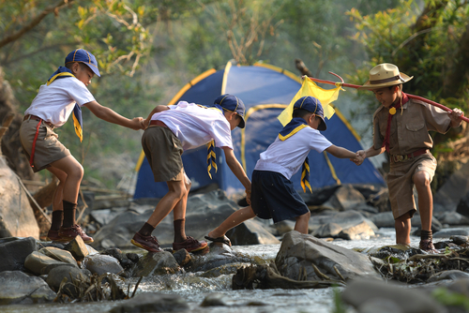
een avontuur beleven

Slide 4
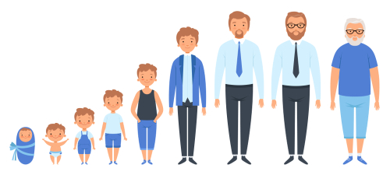
tenminste
X X X
0,5 1 jr 3 jr 5 jr 8 jr 18 jr 35 jr 50 jr 60 jr

Slide 5
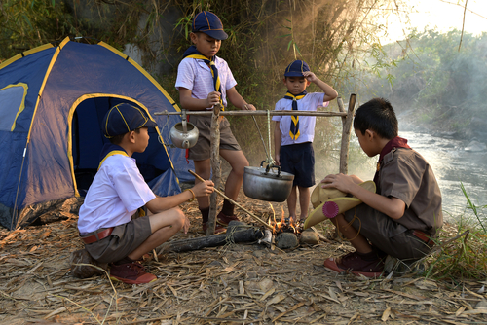
i-scouting

Slide 6
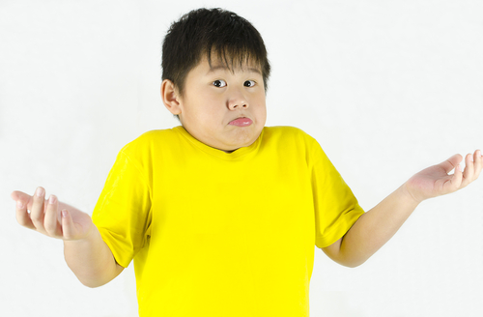
onbekend

Slide 7
van start gaan
MAART

Slide 8
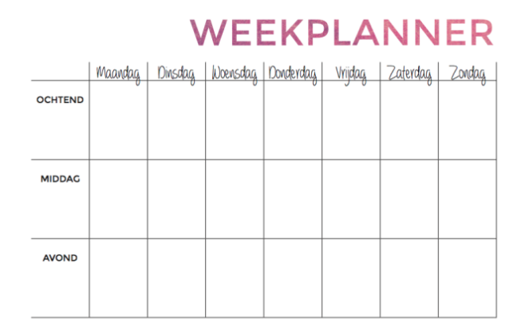
vooral

Slide 9
de jury

Slide 10
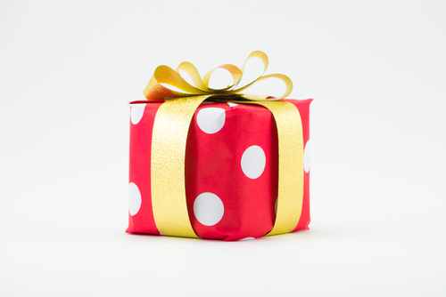
het geschenk

Slide 11
Op de woordmuur:

Slide 12
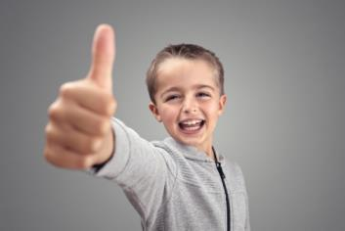
onbekend
bekend
= wat je niet weet of kent
I-Scouting is bij de meeste mensen onbekend.
= wat je weet of kent
Scouting is bij veel kinderen bekend.

Slide 13
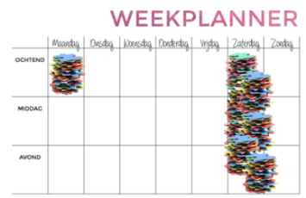
vooral
het minst
= in de eerste plaats, het meest
Vooral op zaterdag werden de puzzels online gezet.
= op de laatste plaats
De puzzels werden het minst op maandag geplaatst.

Slide 14
van start gaan
beëindigen
= beginnen
In maart is de i-Scouting van start gegaan.
= stoppen
In mei is de i-Scouting beëindigd.
MEI
X

Slide 15
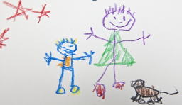
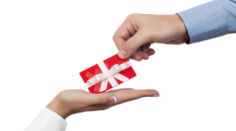
het geschenk
= het cadeau
het boeket
de tekening
de cadeaubon

Slide 16
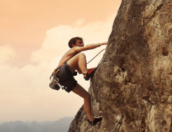
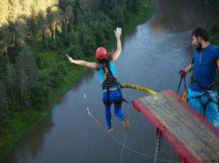
een avontuur beleven
= iets spannends meemaken
berg beklimmen
bungee jumpen
hiken

Slide 17
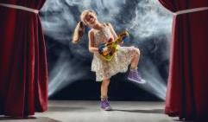
het publiek
de jury
= een groep mensen die bij een wedstrijd de winnaar kiest
de kandidaat
de prijs

Slide 18
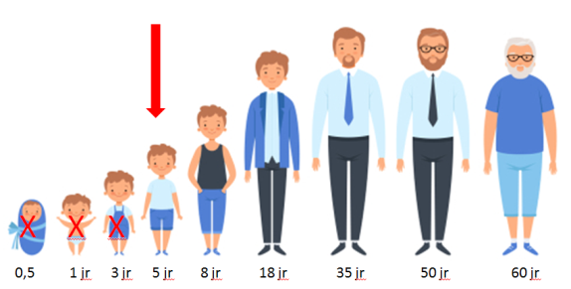
tenminste = niet minder dan
Je moet tenminste 5 jaar oud zijn om lid te worden van de Scouting.

